Slide 1
PDC
Plataforma Digital de Consultas
Proyecto DWEC
Desarrollado por:
Miguel Ángel Martínez
Juan Manuel Suárez

Slide 2

Tecnología utilizada

Slide 3

¿Por qué Angular?
MVC (Modelo Vista Controlador)
Inyección de Dependencias
Directivas (@for, @if,…)
Routing
Soporte de TypeScript

Slide 4
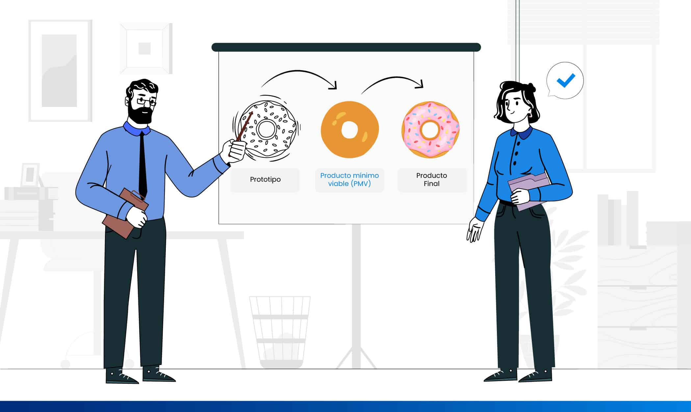
Producto Mínimo Viable (MVP)
Cargar información → JSON o Django API
Consultar información según su rol
Autenticación
Reclamaciones y peticiones

Slide 5
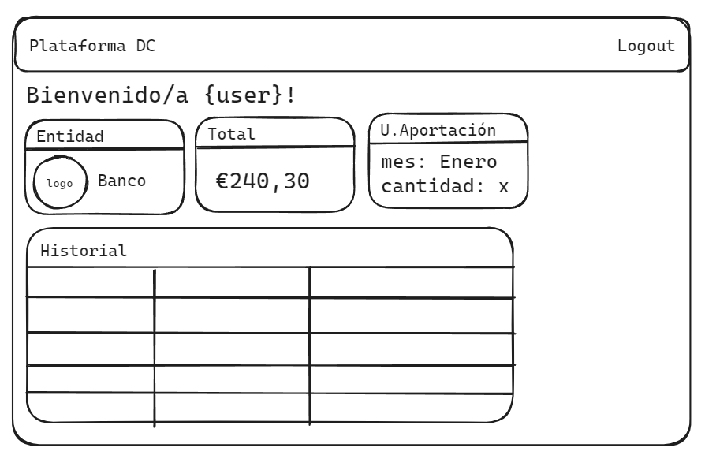
Diseño de la Solución (usuario)

Slide 6
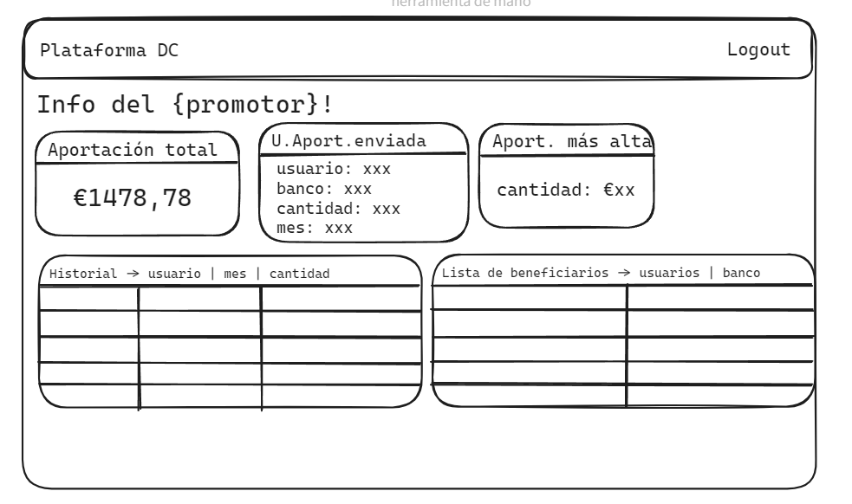
Diseño de la Solución (promotor)

Slide 7
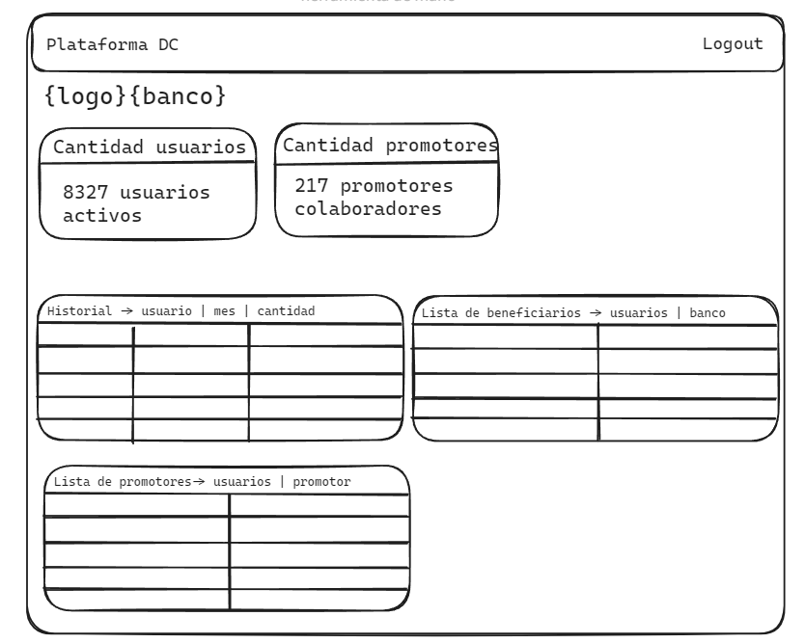
Diseño de la Solución (banco)

Slide 8
Diseño de la Solución (admin)

Slide 9
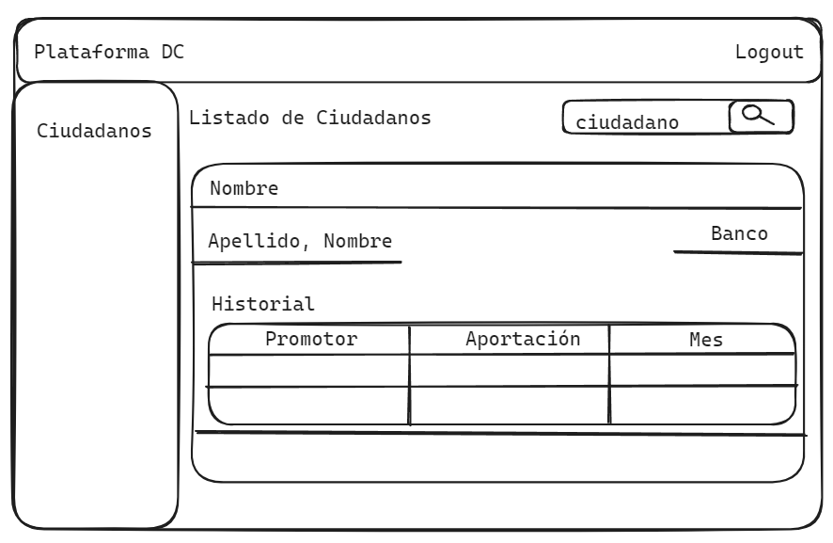
Diseño de la Solución (admin-ciudadano)

Slide 10
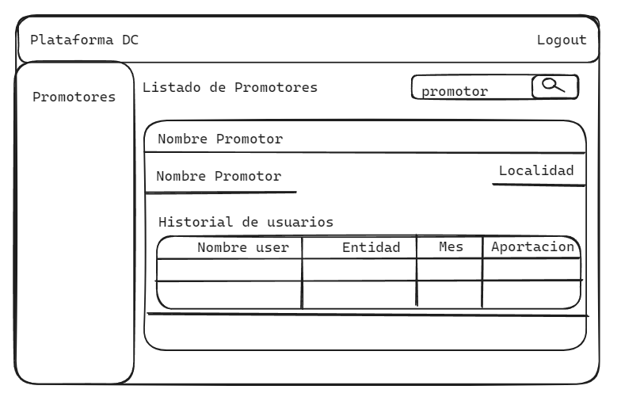
Diseño de la Solución (admin-promotor)

Slide 11
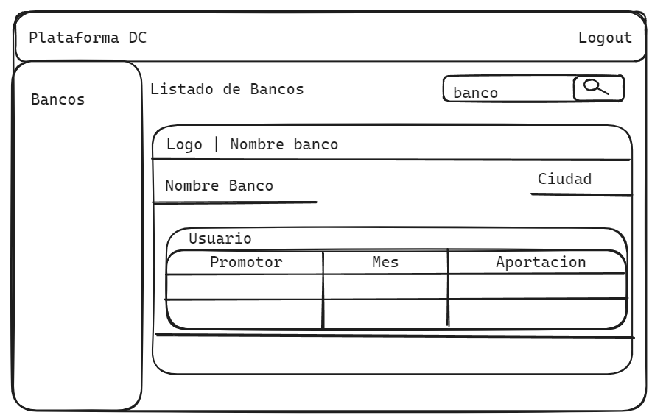
Diseño de la Solución (admin-banco)

Slide 12
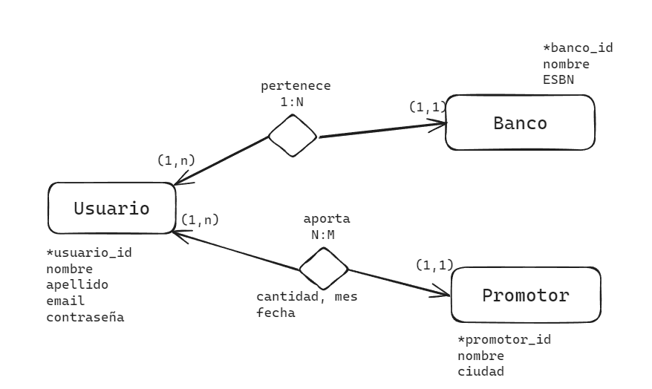
Diseño de la Solución (modelo E/R)

Slide 13
Resumen Sprints
Sprint 1:
  Home y Login (1ºJSON, luego API Django)
Sprint 2:
  Interfaces Usuario, Promotor y Banco y su funcionalidad
  Interfaz Admin
Sprint 3:
  Lógica del chat en los usuarios
  Buscador de usuarios, promotores y bancos en el admin
Sprint 4:
  Estilos del chat
  Lógica del apartado de Fraude y Reclamaciones
Sprint 5:
  Modo oscuro
  Gráficos de estadísticas en el admin

Slide 14
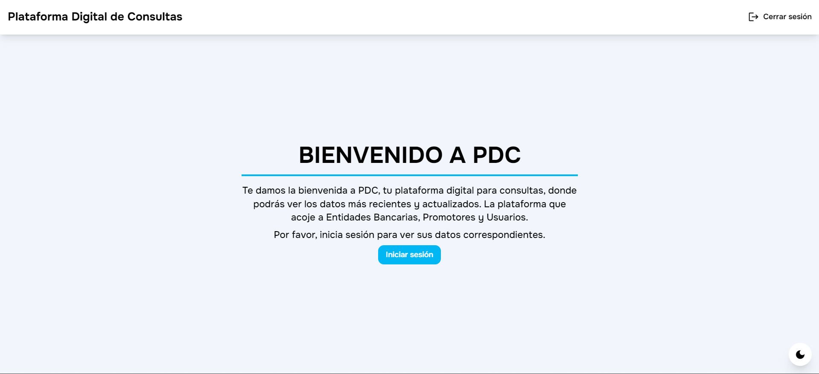
Solución Implementada

